Slide 1
Розробка сервіс-орієнтованої системи онлайн-замовлень на основі технології Windows Communication Foundation
магістерська кваліфікаційна робота
спеціальність 8.05010301 «Програмне забезпечення систем»
Виконав:
ст. гр. 1ПЗ-14мі Стрельбіцький М.Ю.
Науковий керівник:
к.т.н., доц. Майданюк В.П.

Slide 2
Актуальність теми
Стрімкий розвиток мережі Інтернет сприяє розвитку електронної комерції. Це дає поштовх до розробки спеціалізованих веб-ресурсів для реалізації продукції потенційним споживачам.
Для того, щоб один постачальник міг одночасно працювати із декількома сайтами, а на одному сайті могли розміщувати інформацію декілька постачальників, необхідно розробити автоматизовану систему, яка надає кожній зі сторін службу, або сервіс.

Slide 3
Мета роботи, об’єкт та предмет дослідження
Метою роботи є підвищення рівня автоматизації процесів електронної торгівлі шляхом розробки програмної системи для автоматизованого оформлення та обробки замовлень у режимі онлайн.
Об’єктом досліджень є сервіс-орієнтовані системи та інформаційні процеси, пов’язані із обміном даними між компонентами таких систем.
Предметом досліджень є сервіс-орієнтована архітектура програмних продуктів та її реалізація у вигляді системи онлайн-замовлень.

Slide 4
Наукова новизна та практична цінність отриманих результатів
Наукова новизна роботи полягає в наступному:
  запропоновано використання сервіс-орієнтованого підходу для реалізації системи онлайн-замовлень, який зменшує часові витрати на розробку і впровадження, підвищує продуктивність роботи та прискорює інтеграцію програмного комплексу;
  отримав подальший розвиток метод подання сайту у вигляді єдиної сторінки, що спрощує навігацію та підвищує інтерактивність.
Практична цінність полягає в наступному:
  розроблено програмний комплекс для автоматизації процесів оформлення та обробки онлайн-замовлень;
  принципи, покладені в основу розробки, можна використовувати при розробці аналогічних систем для товарів будь-якого типу.

Slide 5
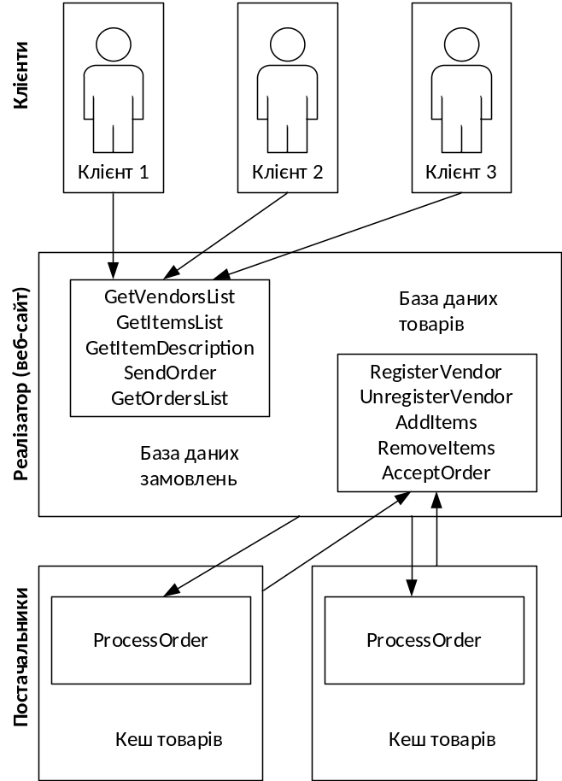
Розробка архітектури системи

Slide 6
Вибір сервіс-орієнтованої платформи для розробки
.NET Framework | Java Enterprise Edition
єдиний стек технологій; Windows-орієнтованість; орієнтація на використання у невеликих проектах; уніфікованість бібліотек платформи; якісна підтримка та висока ступінь інтеграції при розробці веб-сервісів. | гнучкість та розширюваність API Java EE, але низький рівень уніфікації; мультиплатформеність; орієнтація на використання у великих проектах; запуск додатків Java EE потребує використання дорогих серверів; хороша підтримка ORM-систем.

Slide 7
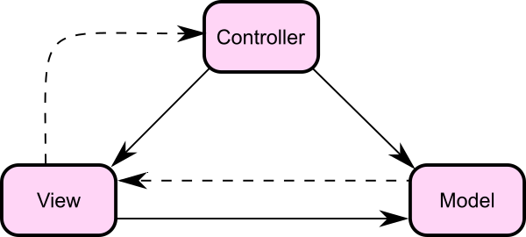
Розробка веб-сайту: шаблон Model-View-Controller
Шаблон MVC забезпечує поділ компонентів веб-сайту на три складові:
Модель (Model) зберігає дані та надає інтерфейс доступу до них;
Представлення (View) відображає дані кінцевому користувачеві;
Контролер (Controller) реагує на дії користувача та повідомляє Модель про зміни.

Slide 8
Розробка веб-сайту: моделі
У якості моделей на сайті виступають об’єкти доступу до даних, які отримуються із баз даних: інформація про наявні моделі автомобілів та виконані запити. Вони мають назву Data Access Layers (DAL), або шар доступу до даних.
Шар доступу до даних надає функції для додавання, зміни або редагування даних.
Дані зберігаються у файлах формату XML, якими зручно керувати за допомогою технології LINQ to XML.

Slide 9
Розробка веб-сайту: представлення
У випадку ASP.NET MVC представлення – це шаблон HTML-сторінки (якщо необхідно, зі вставками коду мовою C#), який компілюється у готову html-сторінку та скрипти мовою JavaScript.
Веб-сайт виконано як односторінковий (single-page).
Для реалізації динамічного контенту та оперативної синхронізації контенту із постачальником були використані такі мови, технології та інструменти: HTML, CSS, JavaScript, Twitter Bootstrap, jQuery, AJAX, ASP.NET SignalR, Knockout.

Slide 10
Розробка веб-сайту: контролер
У ASP.NET є два типи контролерів: контролер MVC та API-контролер.
Кожному представленню відповідає всій контролер MVC. Оскільки сайт реалізовано як односторінковий, його представленню відповідає контролер початкової сторінки.
API-контролери використовуються для реалізації сервісів Web API, які будуть розглянуті далі.

Slide 11
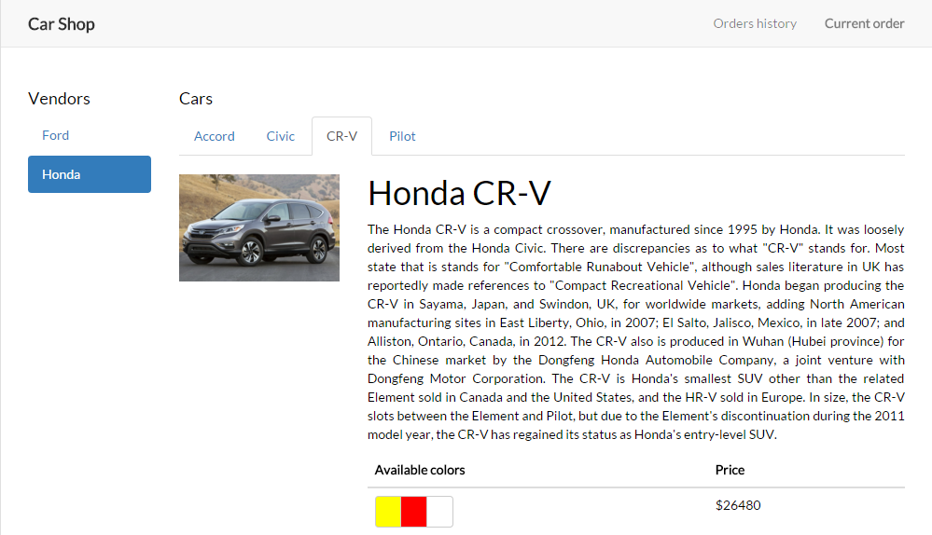
Приклад веб-сайту реалізатора

Slide 12
Розробка сервісів сайту
Веб-сервіс – програмна система зі стандартизованим інтерфейсом, яка ідентифікується уніфікованим ідентифікатором ресурсів (URI).
Для розробки сервісів сайту використано технології Windows Communication Foundation (WCF) та Web API.

Slide 13
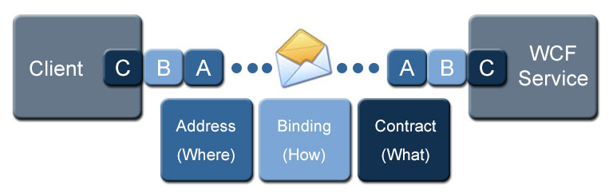
Розробка WCF-сервісу сайту
Для використання WCF-сервісу необхідно створити кінцеву точку (Endpoint), яка складається із таких компонентів:
Адреса (Address) – URL-ідентифікатор сервісу, наприклад http://car-shop.com/CarShopService.svc;
Прив’язка (Binding) – описує протокол передачі даних (в нашому випадку – HTTP) та механізми захисту, якщо вони є;
Контракт (Contract) – інтерфейс доступу до даних. За допомогою сервісу можна додавати або видаляти автомобілі з сайту.

Slide 14
Розробка сервісів Web API
Web API – ще один тип веб-сервісів, де основний акцент зроблено на простішому типі комунікації – Representational State Transfer (REST). Виклик методів виконується через GET та POST-запити.
Для передачі даних у вигляді об’єктів використовується формат JSON.
У шаблоні ASP.NET MVC такі сервіси реалізуються у вигляді API-контролерів:
  InformationController – отримання даних про постачальників і товари;
  RegisterController – реєстрація постачальників та її скасування;
  OrderController – надсилання та прийом виконаних замовлень.

Slide 15
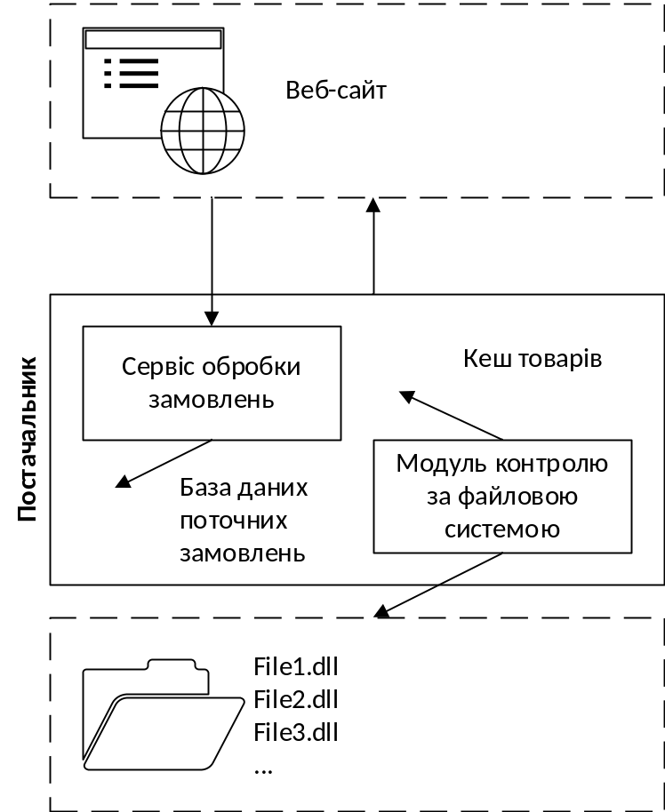
Розробка структури клієнтського додатку постачальника

Slide 16
Розробка WCF-сервісу постачальника
Для використання WCF-сервісу створюємо кінцеву точку (Endpoint):
Адреса (Address) – URL-адреса сервісу, наприклад http://vendor-site.com/VendorService;
Прив’язка (Binding) – як і на сервісі сайту, використовується протокол HTTP;
Контракт (Contract) – інтерфейс доступу до даних. Сервіс постачальника надає можливість додавати замовлення до черги на виконання.

Slide 17
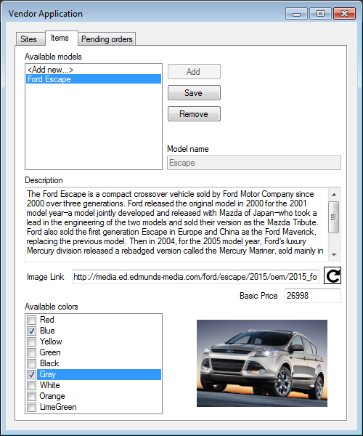
Приклад клієнтського додатку

Slide 18
Тестування роботи системи
Виконано автономне тестування веб-сайту та додатку постачальника, а також комплексне тестування системи.
Веб-сайт коректно обробляє запити користувача, додає обрані товари в кошик та коректно відображає контент. Адаптивний дизайн спрацьовує при зменшенні розмірів вікна браузера.
Додаток коректно опрацьовує вхідні дані користувача, працює із файловою системою, додаючи та видаляючи бібліотеки.
Додаток своєчасно реагує на надходження товарів від сайту, а після їх обробки відповідні зміни відображаються на сайті.

Slide 19
Економічна частина
У ході виконання економічних розрахунків було отримано такі результати:
абсолютна ефективність вкладених інвестицій складає 62644 грн.;
відносна ефективність розробки – 71%;
термін окупності – 1 рік 5 місяців.

Slide 20
Висновки
Виконано розробку архітектури програмного комплексу. За основу обрано сервіс-орієнтований підхід для реалізації розподіленої програмної архітектури.
У якості базової обрано платформу розробки .NET Framemork. Основною мовою розробки обрано C#, а сама розробка виконувалась у середовищі Microsoft Visual Studio.
Виконано розробку веб-сайту з використанням шаблону ASP.NET MVC. Для дизайну сайту використано ряд інструментів та технологій: HTML, CSS, JavaScript, Twitter Bootstrap, jQuery, AJAX, ASP.NET SignalR, Knockout. Розроблено ряд WCF-сервісів та Web API сервісів для віддаленого використання функціоналу сайту.
Розроблено клієнтський додаток постачальника у вигляді Windows Forms Application. Розроблено сервіс для віддаленого користування зареєстрованими сайтами.
Виконано компонентне та комплексне тестування системи, яке показало її повну працездатність.
Розрахунок економічних показників повністю підтвердив доцільність розробки. Термін окупності розробки склав 1,4 роки, що вказує на швидку окупність вкладених інвестицій.

Slide 21
Дякую за увагу!

